Slide 1
Цензура, слобода говора и неприкладан садржај
31.03.2022.
Математички Факултет Универзите у Београду
студент: Марко Бура
професорка: Сана Стојановић Ђурђевић

Slide 2
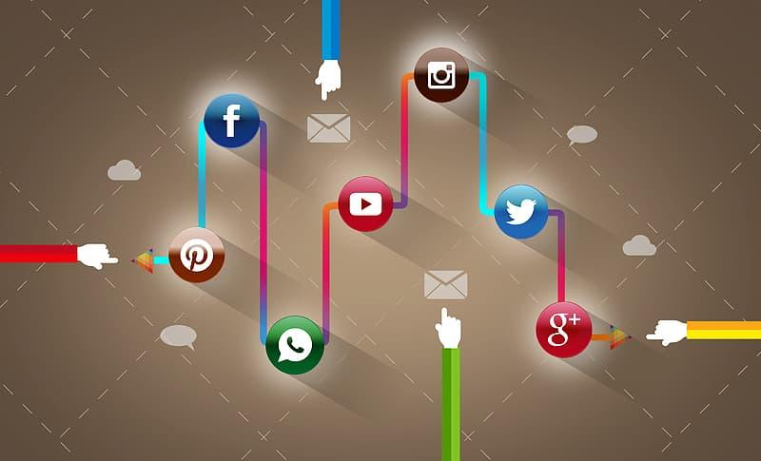
Самоцензура на друштвеним мрежама
Корисници друштвених мрежа сами доносе одлуке о томе шта ће ставити на свој профил.
Друштвене мреже омогућавају да сами изаберемо ко може да види садржај који објављујемо.

Slide 3
Самоцензура на друштвеним мрежама
Постоји више различитих типова дељеног/недељеног садржаја:
забава - садржи референце ка филмовима, спорту, музици…
политика - садржај који се односи на политичке догађаје.
логистика - садржај који се односи на прављење планова.
свакодневни живот - догађаји из живота особе која објављује садржај
разговор - садржај упућен другој особи
лично мишљење - садржај који се односи на то како се особа осећа.
неприпадајући садржај - садржај који не припадајни једној од ових група

Slide 4
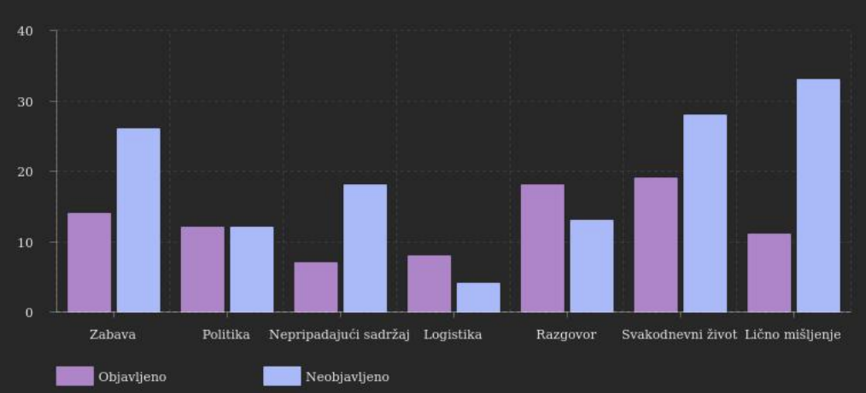
Самоцензура на друштвеним мрежама
Однос објављеног и необјављеног садржаја по типу категорије у %

Slide 5
Самоцензура на друштвеним мрежама
Најчешћи разлози због којих се одређени садржај не дели:
расправа
увреда
досадно/редудантно
сопствено представљање
незгодан моменат

Slide 6
Тешкоће цензурисања на Интернету
Цензура на интернету је отежана из више разлога:
Медији: један ка свима - Интернет: сви ка свима
Интернет је динамичан
Интернет је огроман
Интернет је глобалан
Није лако одредити идентитет особе на интернету

Slide 7
Манипулисање Интернетом од стране државе
Примери цензура:
Северна Кореја - становници немају могућност комуникације са иностранством
Саудијска Арабија - контролни центар за блокирање одређеног садржаја
Кина - блокирање приступа Интернету, црна листа за сајтове
Немачка - забрањен приступ неонацистичким сајтовима

Slide 8
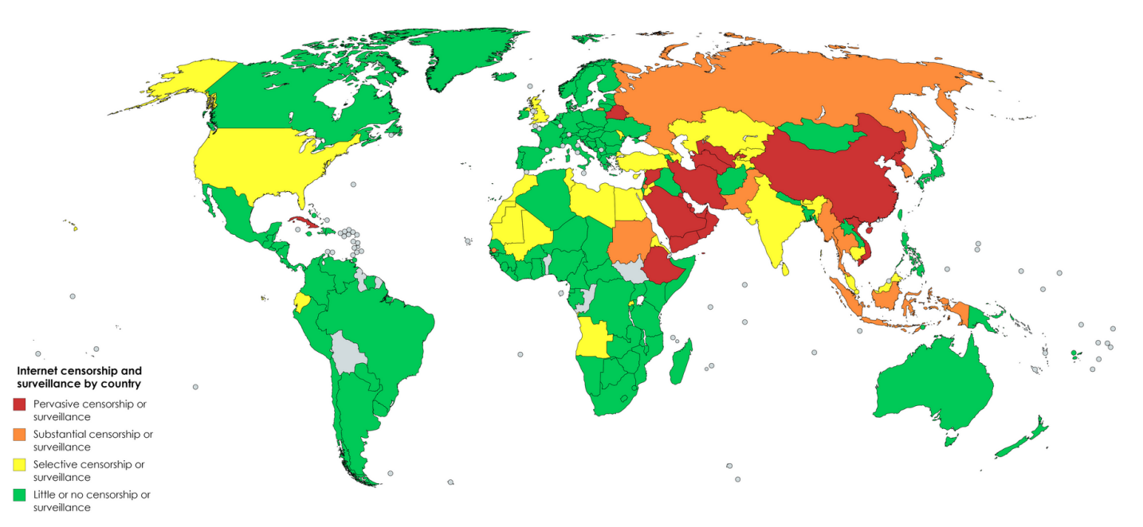
Манипулисање Интернетом од стране државе
Интернет цензурисање и надзор
продорно
знатно
селективно
минимално
https://commons.wikimedia.org/wiki/File:Internet_censorship_in_the_World_2020_by_country.png

Slide 9
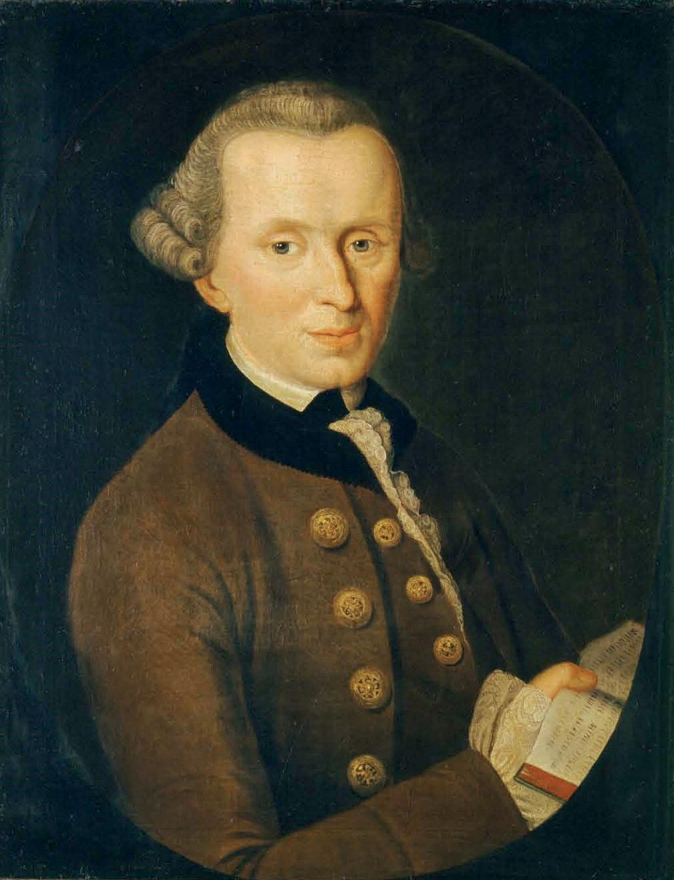
Борба против цензуре
Имануел Кант
Немачки филозоф
Зашто људи не мисле својом главом?
лењост и кукавичлук
Противник цензуре

Slide 10
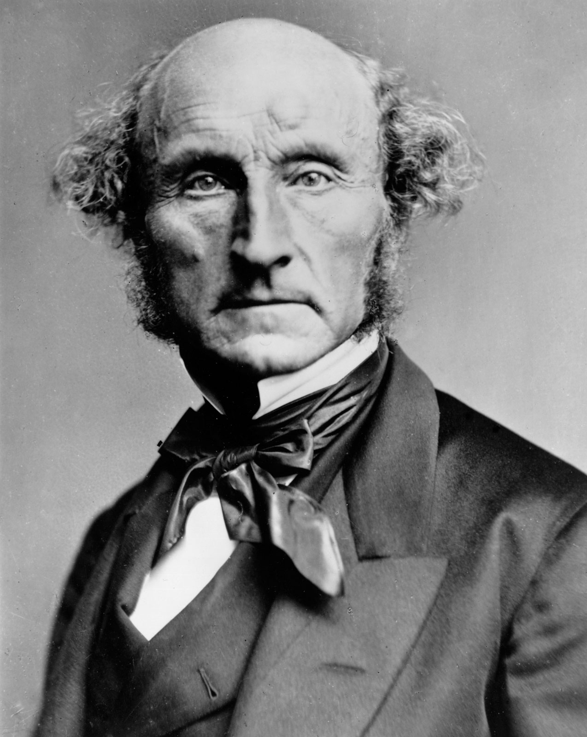
Борба против цензуре
Џон Стјуарт Мил
Британски филозоф
Заговорник утилитаризма
Борац за слободу говора

Slide 11
Питања
Зашто је цензура на Интернету отежана?
Који су најчешћи разлози због којих се неки садржај не дели?
У којим државама се врши највећа цензура, а у којим најмања?
Два филозофа која су се борила против цензуре?

Slide 12
Референце
https://commons.wikimedia.org/wiki/File:Internet_censorship_in_the_World_2020_by_country.png

Slide 13
Хвала на пажњи!

